Slide 1
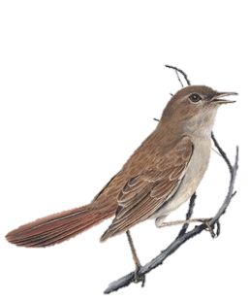
Általános tudnivalók:
A prezentáció szélesvásznú kijelzőre van optimalizálva így a maximális minőség érdekében ajánlott azzal megtekinteni.
A zavartalan lejátszáshoz Microsoft PowerPoint 2010-et vagy annál újabb verziót érdemes használni.
A prezentációt bárki szabadon felhasználhatja.
A prezentáció összes funkciójának eléréséhez a legfrissebb Flash Playerre van szükség.
Fülemüle Országos Informatika Tehetségkutató Verseny 2013

Slide 2
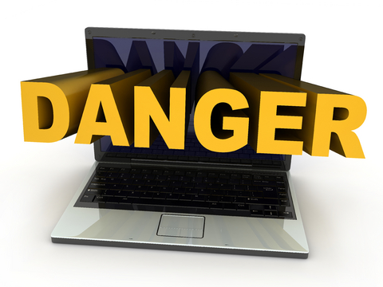
Az internet veszélyei
Készítette: Egyed Balázs
Felkészítő tanár: Gál Tamás
Egressy Gábor Kéttannyelvű Műszaki SZKI
1149, Budapest, Egressy út 71.

Slide 3
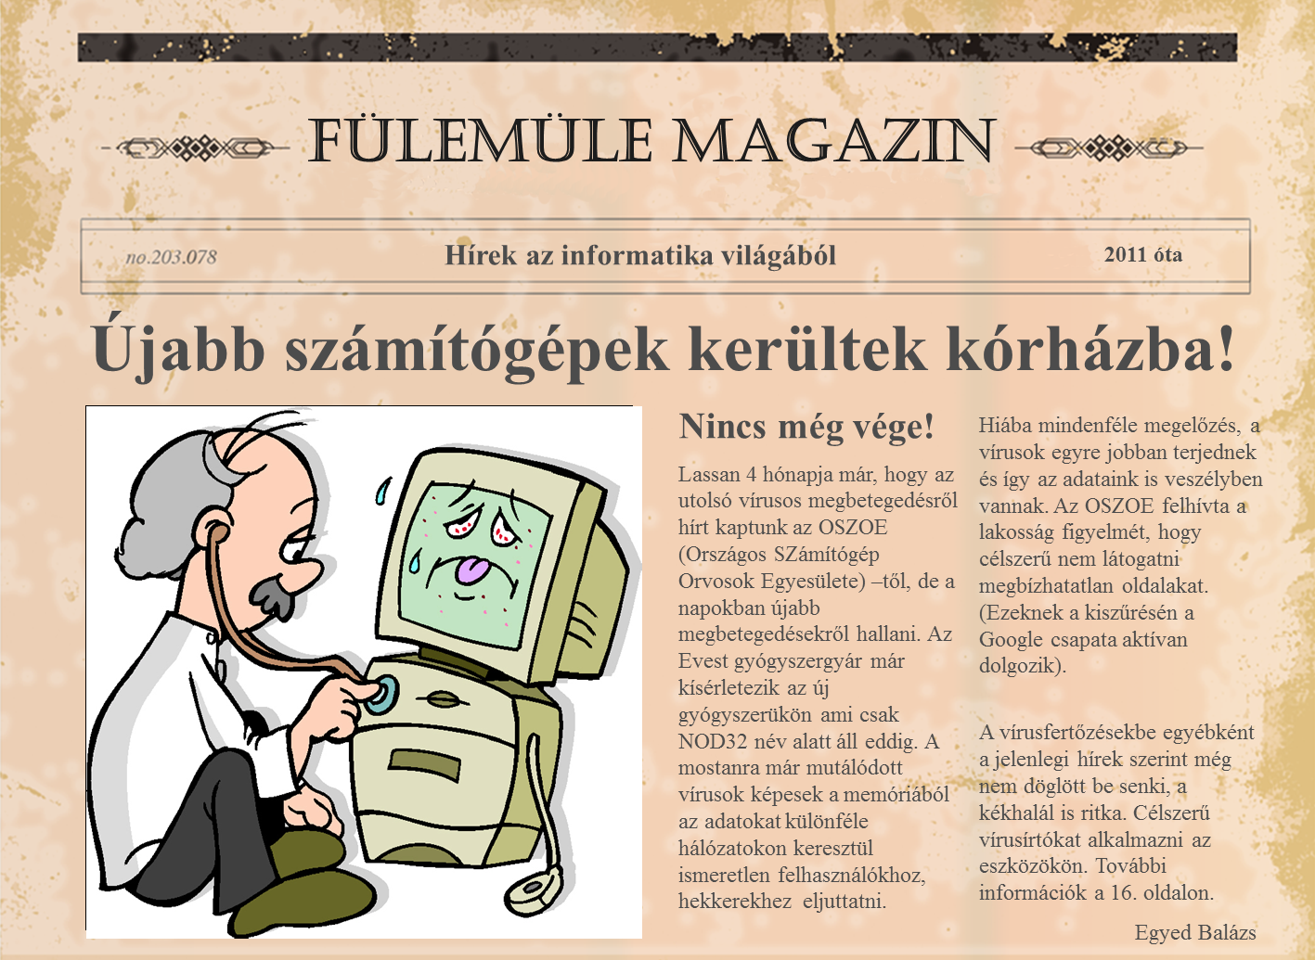

Slide 4
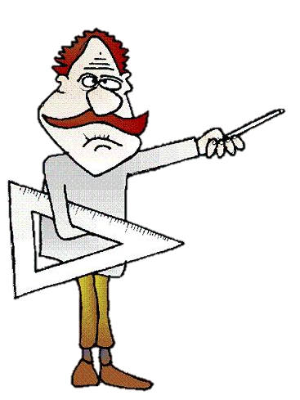
Miért is vagyunk veszélyben az interneten?
A 20. század végi hatalmas találmány az internet, nem csak a legnagyobb szórakoztatásunk lehet, de a legnagyobb veszélyforrásunk is.
A prezentáció lényege, hogy ezekre a veszélyekre felhívja a figyelmet illetve tanácsot, útmutatót adjon ezekhez.
(A különböző fejezetek és tartalom kiválasztásához kattintson a képre)

Slide 5
Tartalomjegyzék:
Internet története röviden
Adataink védelme, biztonságban tartása
Vírusok és vírusvédelem
Szerzői jogok az internetes tartalmaknál
Internetes csalások, átverések megelőzése
Felhasznált források
(A tartalomjegyzék későbbi eléréséhez kattintson a könyv ikonra a dia jobb alsó sarkában)

Slide 6
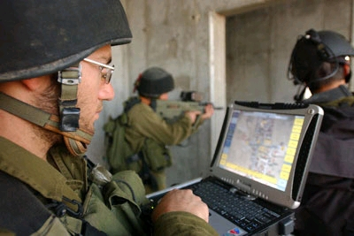
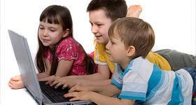
Az internet története röviden
A katonaságtól a magánéletig:
Mint a legtöbb technikai fejlesztés így az internet is az amerikai hadsereghez vezethető vissza. 1960-ban kezdett kiszivárogni a civil szférába,de csak 1969-ben kezdték el használni ( főként egyetemek és laboratóriumok) elektronikus levelezésre, fájlok átvitelére és távoli bejelentkezésre egymás számítógépei között.

Slide 7
Az internet története röviden
Fontosabb fejlesztések:
1972: Első e-mail program megjelenése
1974: Megjelent először az internet kifejezés.
1983: Megszületett a mai fogalmaink szerinti internet.
1988: Az első internetes féregvírus-járvány (worm) éve.
1990-es évek: A World Wide Web kialakulása.
1998: 300 millió elérhető webdokumentum található az interneten.
Manapság: 4 milliárd civil felhasználó böngészik az interneten.
Internet elérés Magyarországon:

Slide 8
Adataink védelme, biztonságban tartása
Adataink védelme, biztonságban tartása
Névtelenül zaklatnak telefonon?
Nem kívánt e-mailek érkeznek az e-mail
fiókodba?
- Különféle lejárató oldalak visszaélnek a képeiddel?
Ezek ellen csak te
tudsz tenni!

Slide 9
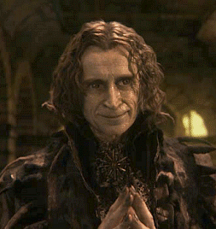
Adataink védelme, biztonságban tartása
Adataink védelme érdekében a legjobb taktika a megelőzés!
Nagyon sok rosszakaró embernek örömet okoz, hogy más személyében tüntetik fel
magukat.
Közösségi oldalra nem ajánlott feltenni:
Intim képet
Telefonszámot
E-mail címet
Magánéletünkkel kapcsolatos adatokat
Visszaélek az adataiddal!

Slide 10
Adataink védelme, biztonságban tartása
Precedens: Amanda Todd, az internet áldozata:
Az utóbbi időben sokat lehetett hallani Amanda Todd esetéről, aki egy amerikai tini lány volt.
Amanda Elkövette azt a hibát, hogy webkamerán keresztül mutogatta magát ismeretlen férfiaknak. Egy férfi ezzel később visszaélt.
Amanda ennek hatására öngyilkos lett, miután feltöltötte búcsúvideóját a legnagyobb videómegosztó portálra.

Slide 11
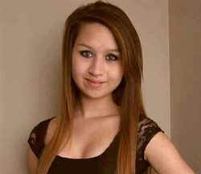
Adataink védelme, biztonságban tartása
Amanda Todd
1996-2012

Slide 12
Adataink védelme, biztonságban tartása
Adataink védelme, biztonságban tartása (kérdések)
Mely állítás igaz az alábbiak közül?
Nem jelent veszélyt a képeink megosztása az interneten
A legjobb védekezés adataink lopása ellen a megelőzés
Amanda Todd nem követett el
hibát

Slide 13
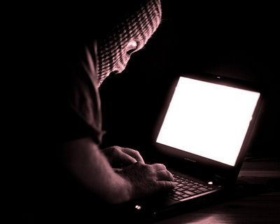
Vírusok és vírusvédelem
Mi is az a számítógépes vírus?
A számítógépes vírusok hasonlóan működnek a biológiából is ismert vírusokkal :
Megfertőzik az anyatestet (számítógépet)
Kifejtik hatásukat (azonnal vagy csak később)
Szaporodnak, sokszorozódnak és rászállnak a többi anyatestre is
Manapság főként pendriveon és e-mailben terjednek!

Slide 14
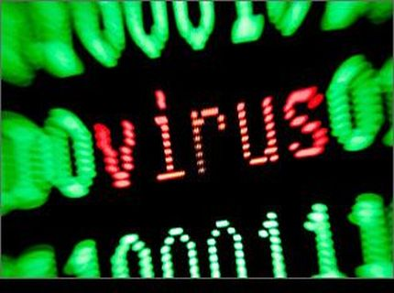
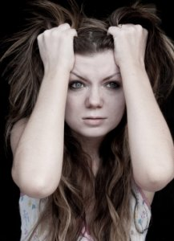
Vírusok és vírusvédelem
Miért is veszélyesek ezek?
A vírusok lényege a különböző alkalmazások és programok blokkolása.
Ezen felül túlterheli a számítógépes erőforrásokat, elfogyasztja a szabad helyet a merevlemezen, lassítja a számítógépet.
Ezek pedig a felhasználót idegességhez vezeti, stresszes életmódhoz így közvetetten ám, de az emberi testre is kihatnak a számítógépes vírusok.

Slide 15
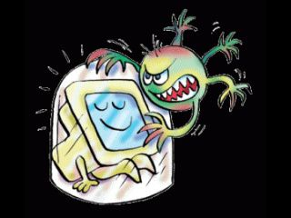
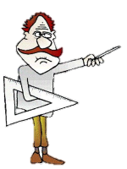
Vírusok és vírusvédelem
Hogyan lehet ezek ellen tenni?
Víruskereső és víruspajzs használata (Naprakésznek kell lennie!!)
Tűzfal használata
Számos módja van a vírusok szembeni védekezésnek:
De ami a legfontosabb:
A tudatos számítógéphasználat
Ezek segítségével sem tudjuk teljesen megvédeni a számítógépünket, de nagy arányban tudjuk csökkenteni, hogy a számítógép veszélynek legyen kitéve

Slide 16
Vírusok és vírusvédelem
(kérdések)
Mely állítás igaz az alábbiak közül?
A vírusok CD-ken és egyéb optikai adattárolón terjednek főként
A vírusvédelem könnyen megoldható tűzfallal és víruskeresővel
A vírusok célja blokkolni az alkalmazásokat/programokat

Slide 17
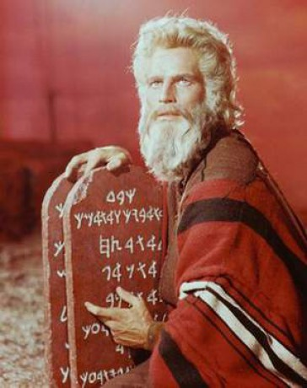
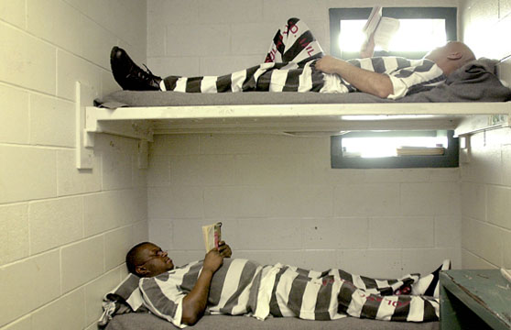
Szerzői jogok az internetes tartalmaknál
NE LOPJ!
Hogy miért is ne?
Mert könnyen ilyen helyzetben találhatod magad:
Ahogy már az ókori tízparancsolatban is áll:

Slide 18
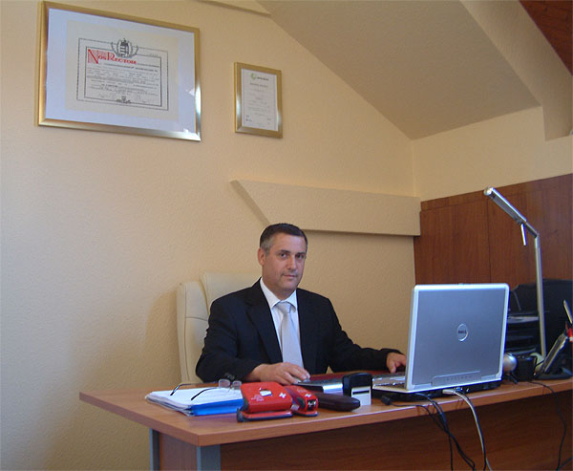
Idézeteknél feltétlenül megkell adnunk az írót vagy a forrást ezzel is jelezve, hogy az adott szöveg nem a mi szellemi tulajdonunk.
Pl: „A magyarok istenére esküszünk” (Petőfi Sándor)
A szerzői jogoknak a lényege, hogy az adott műnek a kitalálója, megalkotója le tudja védetni a művét. Így ha más fel akarja azt használni, annak jogi következményei lehetnek.

Slide 19
A Creativ Commons nonprofit szervezet célja, hogy növelje azoknak a tulajdonoknak a számát, amit mások jogszerűen felhasználhatnak saját művük elkészítéséhez.
Ha viszont ezt a jelet látod, akkor azt az oldalt, művet szerzői jog védi!
Számos license van ennek a szervezetnek és jogilag teljesen legális.
Bízzunk benne, hogy egyre több -s tulajdon jelenik meg.

Slide 20
Szerzői jogok az internetes tartalmaknál
(kérdések)
Melyik jelnél tilos a tartalom másolása?

Slide 21
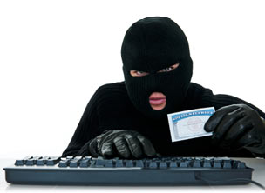
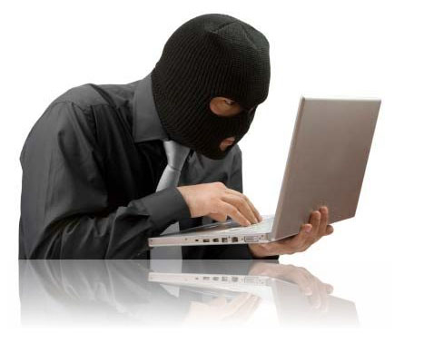
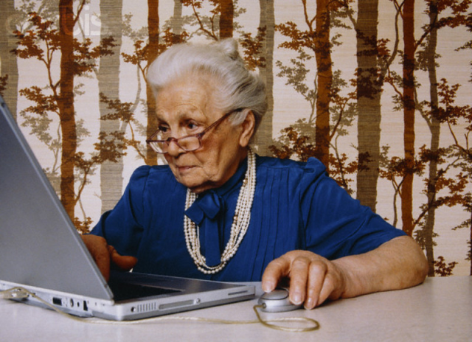
Internetes csalások, átverések megelőzése
Ez az utolsó témánk a bemutatóban és talán a legfontossab.
Az internetes csalásoknak, átveréseknek nap mint nap kivagyunk téve, de a legnagyobb veszélyben az idős felhasználók vannak

Slide 22
Hamis e-mailek
Nem biztonságos oldalak
Jelszólopások
Ezek azok a veszélyek, amikbe nagyon sok tapasztalatlan felhasználó belesétál. Ellenszer nincs, csak a tudatos számítógéphasználat valamint a fokozott óvatosság.
Bankkártya/Hitelkártya számot a lehető legnagyobb körültekintéssel adjunk meg az interneten!

Slide 23
Internetes csalások, átverések megelőzése
(Kérdések)
Melyik az a célközösség amelyik a legnagyobb veszélynek van kitéve az internetes csalókkal szemben?
Az idős, internethasználatban tapasztalatlan felhasználók
Fiatalok, akik gyakran használnak internetet
Olyan emberek akiknek nincs internetük

Slide 24
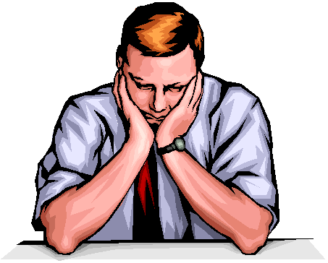
Felhasznált források:
www.presentationmagazine.com
www.metaphorlookout.wordpress.com
www.kz.all.biz
www.facecrooks.com
www.varbak.com
www.indezine.com
www.karrier.jide.hu
www.xreferat.ru
www.mandiner.blog.hu
www.hotdog.hu/egyszervoltholnem
www.wikipedia.org
www.youtube.com
www.wikitech.hu
www.technet.hu
www.eletmod.hu
www.hasznaltingatlan.hu
www.paypal-europe.com
www.forrasradio.hu
www.torilecke.com
www.hirextra.hu
www.drecsedi.hu
www.russianmachineneverbreaks.com
www.jokortv.hu
www.skydmagazine.com
Vége

Slide 25
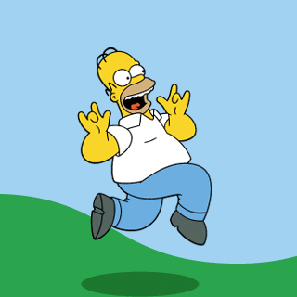
Helyes válasz!
Vissza a kérdésekhez

Slide 26
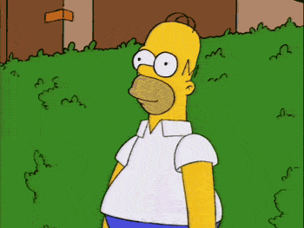
Rossz válasz!
Vissza a kérdésekhez

Slide 27
Helyes válasz!
Vissza a kérdésekhez

Slide 28
Rossz válasz!
Vissza a kérdésekhez

Slide 29
Helyes válasz!
Vissza a kérdésekhez

Slide 30
Rossz válasz!
Vissza a kérdésekhez

Slide 31
Helyes válasz!
Vissza a kérdésekhez

Slide 32
Rossz válasz!
Vissza a kérdésekhez

